Slide 2
Redirect attributes
https://github.com/brawni10/clase5gtics-master.git

Slide 3
Redirect Attributes – Atributos Flash
Los Redirect Attributes o Atributos flash son objetos temporales, los cuales son almacenados en sesión antes de redireccionar de un controlador a otro controlador. Permite hacer uso de estos objetos una única vez y luego Spring los borra y desaparecen.
Para hacer uso de los atributos flash, se debe utilizar el objeto RedirectAttributes.
Tenga en cuenta que, si no va a redireccionar a otro controlador, los atributos flash no estarán disponibles y debe usar, por el contrario, el objeto Model.

Slide 4
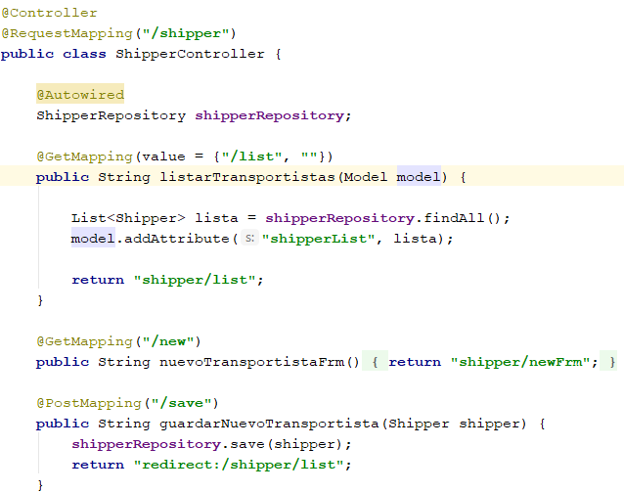
Ejemplo 1
→ Realizar: Agregar un mensaje luego de guardar un nuevo transportista.
Solución:
Observar que luego de crear un nuevo transportista, el controlador redirecciona a otra ruta, en este caso a “/shipper/list”, definido en el método listarTransportistas.
Entonces, para enviar un mensaje de un controlador a otro, se usarán los flash attributes.

Slide 5
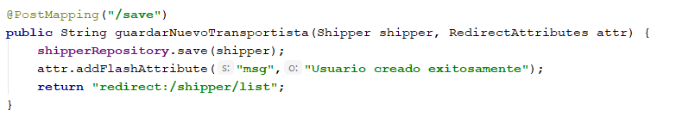
Ejemplo 1 - cont
Se usa el método addFlashAttributes(), el cual recibe dos parámetros:
El primero, la variable que se desea enviar
El segundo, el valor de la variable
En este ejemplo, se enviará el parámetro “msg” con el valor “Usuario creado exitosamente” y este estará disponible una única vez en la ruta /shipper/list y en su respectiva vista.

Slide 6
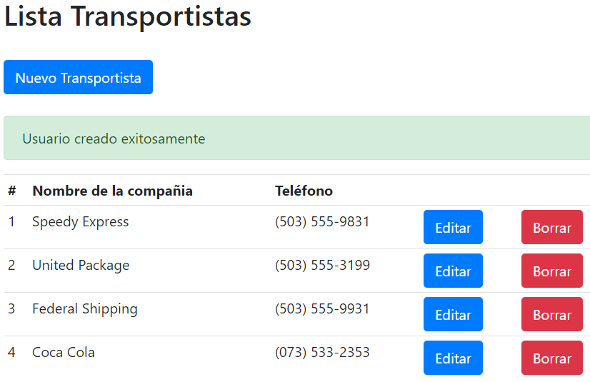
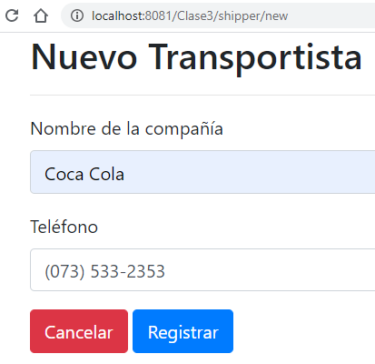
Ejemplo 1 - vista
En la vista de listar transportistas, se agrega un tag con la validación th:if, la cual tiene precedencia sobre th:text. En th:if se realiza la validación de la variable si esta existe o no, con != null.
De existir, muestra el mensaje con th:text. El error que aparece en Intellij es porque el IDE no reconoce la variable; sin embargo, lo puede obviar.

Slide 7
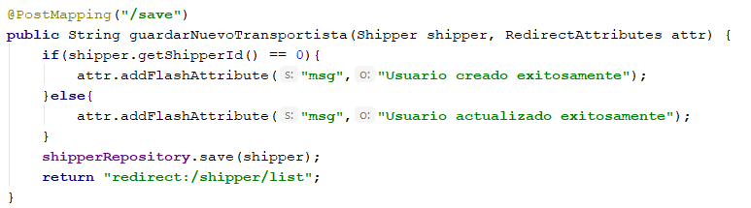
Ejemplo 2
Realizar lo mismo para un usuario actualizado y uno borrado.
En el caso de la actualización de un usuario, la ruta es la misma para guardar un nuevo usuario:
→ /shipper/save
Por este motivo, se debe validar si el ID del usuario existe para mostrar el mensaje adecuado.
Observación: la validación debe realizarse antes del método save( ), puesto que, este método le coloca el ID al objeto shipper si este es un nuevo registro.

Slide 8
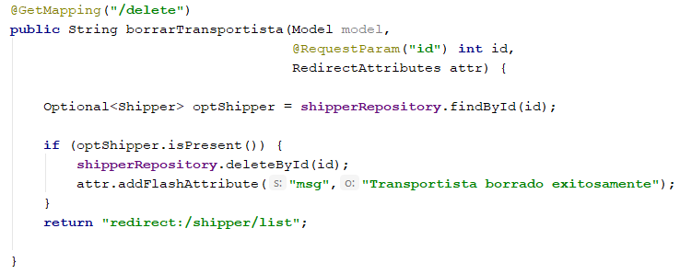
Ejemplo 2 - cont
Para borrar es directo, se realiza la misma acción en el controlador y en la vista.

Slide 9
Bibliografía
Redirect attributes
  https://docs.spring.io/spring/docs/current/javadoc-api/org/springframework/web/servlet/mvc/support/RedirectAttributes.html
  https://www.baeldung.com/spring-redirect-and-forward
Libro:
  Siva, P. R. K. (2018). Beginning Spring Boot 2: applications and microservices with the Spring framework. New York: Apress.
    Chapter 8: Working with jpa

Slide 10
Bibliografía
Redirect attributes
  https://docs.spring.io/spring/docs/current/javadoc-api/org/springframework/web/servlet/mvc/support/RedirectAttributes.html
  https://www.baeldung.com/spring-redirect-and-forward
Libro:
  Siva, P. R. K. (2018). Beginning Spring Boot 2: applications and microservices with the Spring framework. New York: Apress.
    Chapter 8: Working with jpa

